Slide 1

Công nghệ 5
Chủ đề 2
Thủ công kĩ thuật
Bài 9: Mô hình máy phát điện gió

Slide 2



Slide 3



Quan sát tranh và trả lời câu hỏi trong tranh.

Slide 4


Slide 5


A
CÁCH TẠO RA ĐIỆN TỪ GIÓ

Slide 6

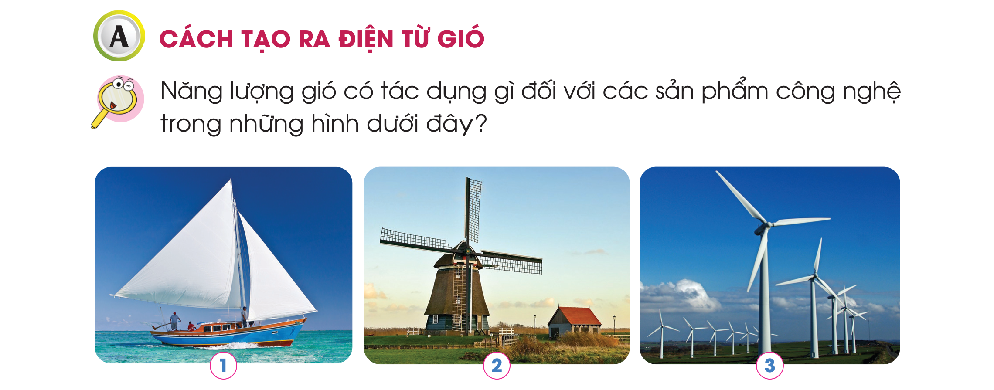
THẢO LUẬN NHÓM
Nhóm 4 – 6 HS
Năng lượng gió có tác dụng gì đối với các sản phẩm công nghệ trong những hình dưới đây?
Làm thuyền buồm
di chuyển
Làm cánh quạt cối xay gió
quay để bơm nước
Làm cánh quạt của máy
phát điện quay để tạo ra điện

Slide 7

KẾT LUẬN
Gió là nguồn năng lượng tự nhiên, có thể sử dụng gió để phục vụ nhiều mục đích khác nhau trong cuộc sống như: di chuyển, bơm nước, xay thóc, tạo ra điện,...

Slide 8
THẢO LUẬN NHÓM
Nhóm 3 HS
Quan sát tranh SGK tr.52, dựa vào thông tin gợi ý, hãy sắp xếp các thẻ đúng theo yêu cầu trình tự tạo ra điện từ gió

Slide 9
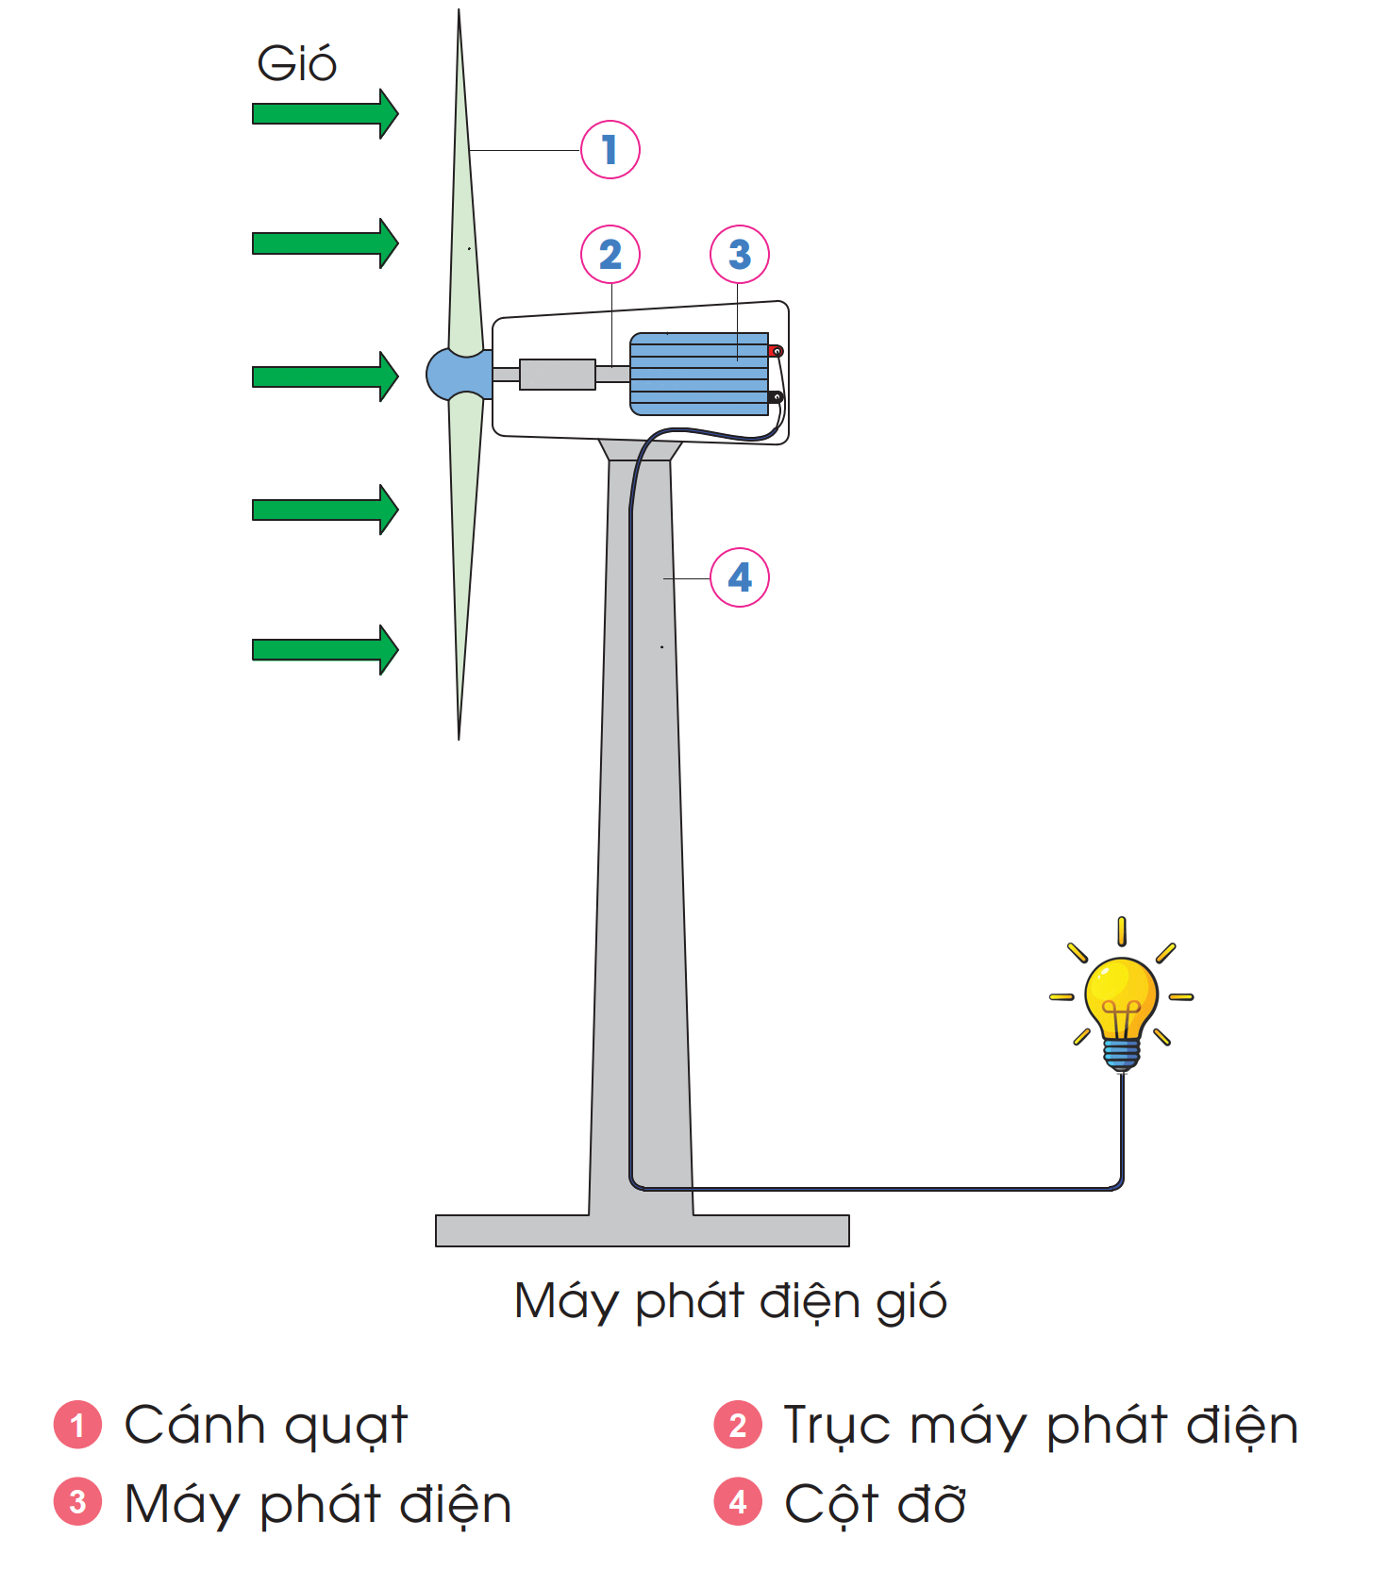
Gió thổi làm cánh quạt quay
A
B
Máy phát điện tạo ra điện, điện được đưa đến thắp sáng bóng đèn
Trục máy phát điện quay
C

Slide 10
Gió thổi làm cánh quạt quay
A
Trục máy phát điện quay
C
B
Máy phát điện tạo ra điện, điện được đưa đến thắp sáng bóng đèn

Slide 11
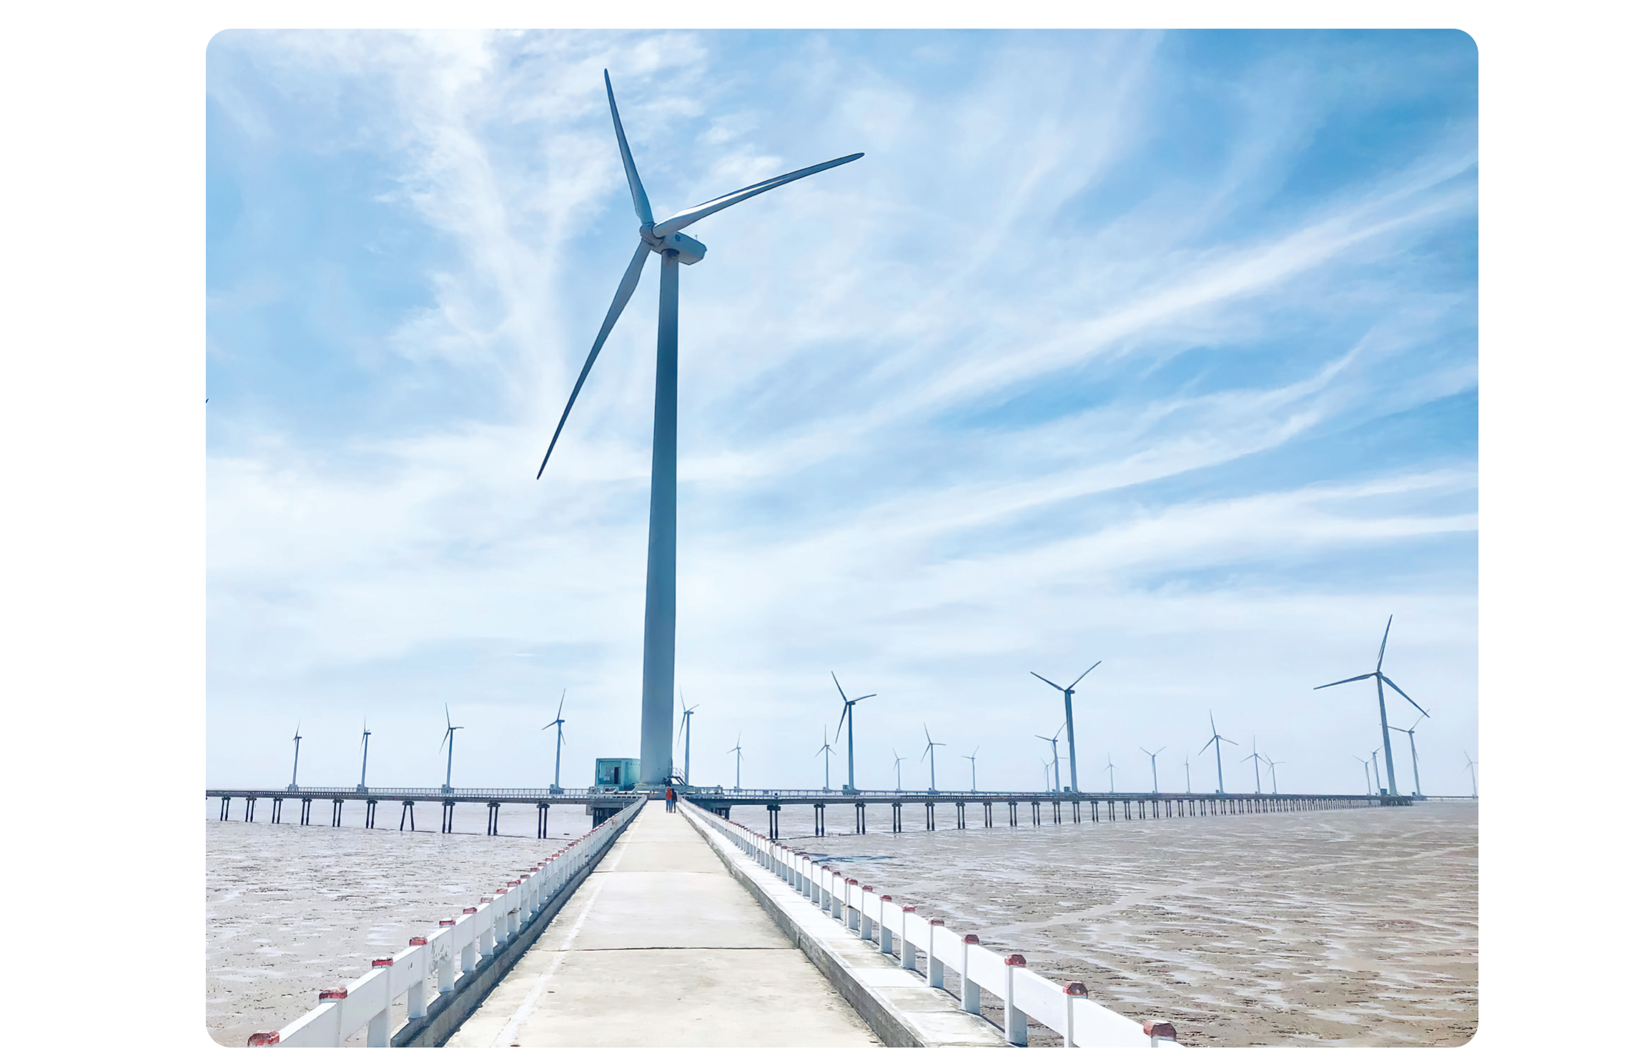
EM CÓ BIẾT?
Ở nước ta có một số nhà máy sản xuất điện gió như: nhà máy sản xuất điện gió ở Bạc Liêu, Ninh Thuận.... Các nhà máy điện gió này được xây dựng ở nơi có nhiều gió để sản xuất điện. Điện gió là nguồn năng lượng sạch góp phần làm giảm ô nhiễm môi trường.
Nhà máy điện gió Bạc Liêu

Slide 12
KẾT LUẬN
Cánh quạt của máy phát điện gió quay khi nhận năng lượng từ gió, làm trục máy phát điện quay theo. Khi trục máy phát điện quay, máy phát điện tạo ra điện.

Slide 13
B
LẮP RÁP MÔ HÌNH MÁY
PHÁT ĐIỆN GIÓ

Slide 14
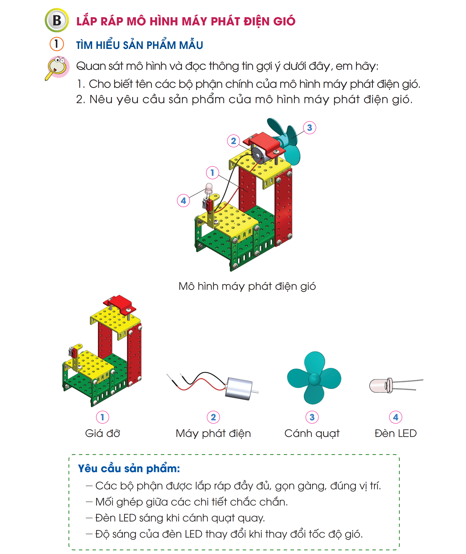
1. TÌM HIỂU SẢN PHẨM MẪU
Quan sát mô hình, thảo luận nhóm và điền tên các bộ phận của máy phát điện gió đúng với các hình trong bảng.

Slide 15
Tên bộ phận xe | Hình ảnh
Giá đỡ.
Máy phát điện.
Cánh quạt.
Đèn LED.

Slide 16
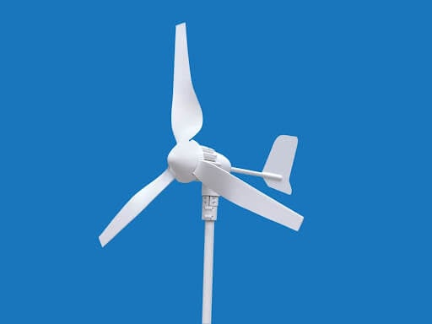
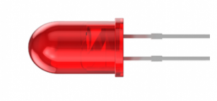
Em hãy nêu yêu cầu sản phẩm của mô hình máy phát điện gió.
Mô hình được lắp ráp đầy đủ các bộ phận.
Các chi tiết được lắp ghép đúng vị trí, chắc chắn.
Đèn LED phát sáng khi cánh quạt quay

Slide 17

2. CHUẨN BỊ CHI TIẾT VÀ DỤNG CỤ
Quan sát bảng tr.55 - 56 trong SGK để chọn ra đúng và đầy đủ các chi tiết, dụng cụ để lắp mô hình máy phát điện gió.

Slide 18
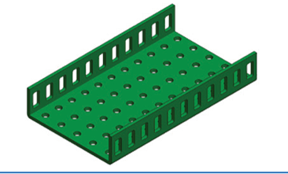
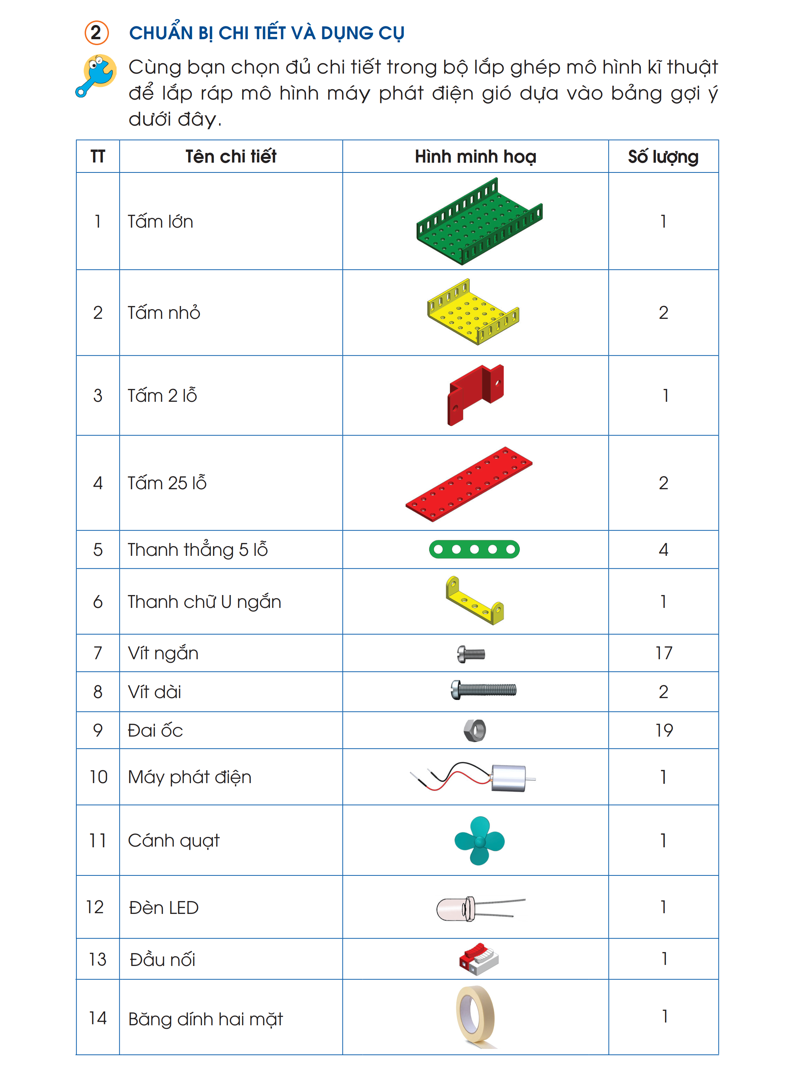
TT | Tên chi tiết | Hình minh họa | Số lượng
1 | Tấm lớn |  | 1
2 | Tấm nhỏ |  | 2
3 | Tấm 2 lỗ |  | 1
4 | Tấm 25 lỗ |  | 2

Slide 19
TT | Tên chi tiết | Hình minh họa | Số lượng
5 | Thanh thẳng 5 lỗ |  | 4
6 | Thanh chữ U ngắn |  | 1
7 | Vít ngắn |  | 17
8 | Vít dài |  | 2
9 | Đai ốc |  | 19

Slide 20
TT | Tên chi tiết | Hình minh họa | Số lượng
10 | Máy phát điện |  | 1
11 | Cánh quạt |  | 1
12 | Đèn led |  | 1
13 | Đầu nối |  | 1
14 | Băng dính hai mặt |  | 1

Slide 21


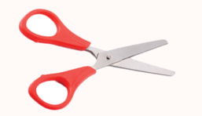
Dụng cụ
TT | Tên chi tiết | Hình minh họa | Số lượng
1 | Tua vít |  | 1
2 | Cờ -lê |  | 1
3 | Kéo |  | 1

Slide 22
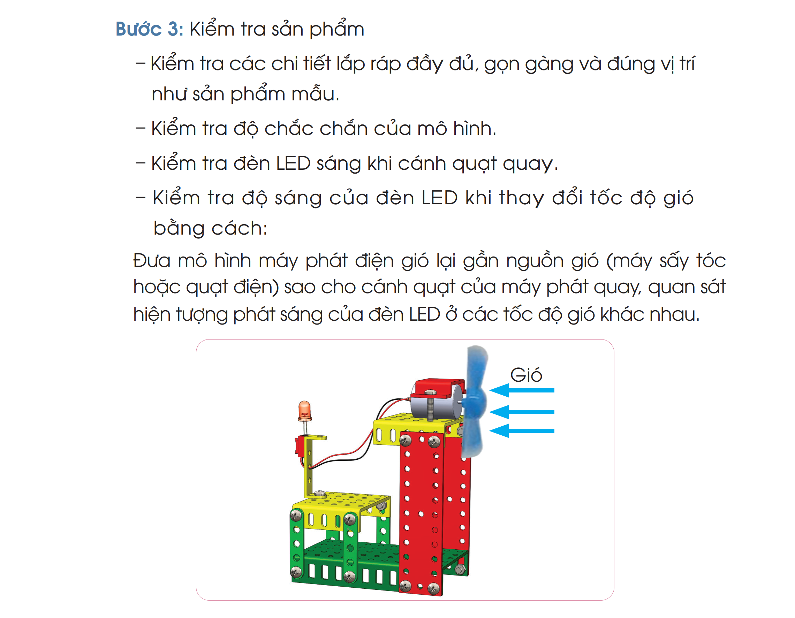

3. THỰC HÀNH LẮP RÁP MÔ HÌNH

Slide 23
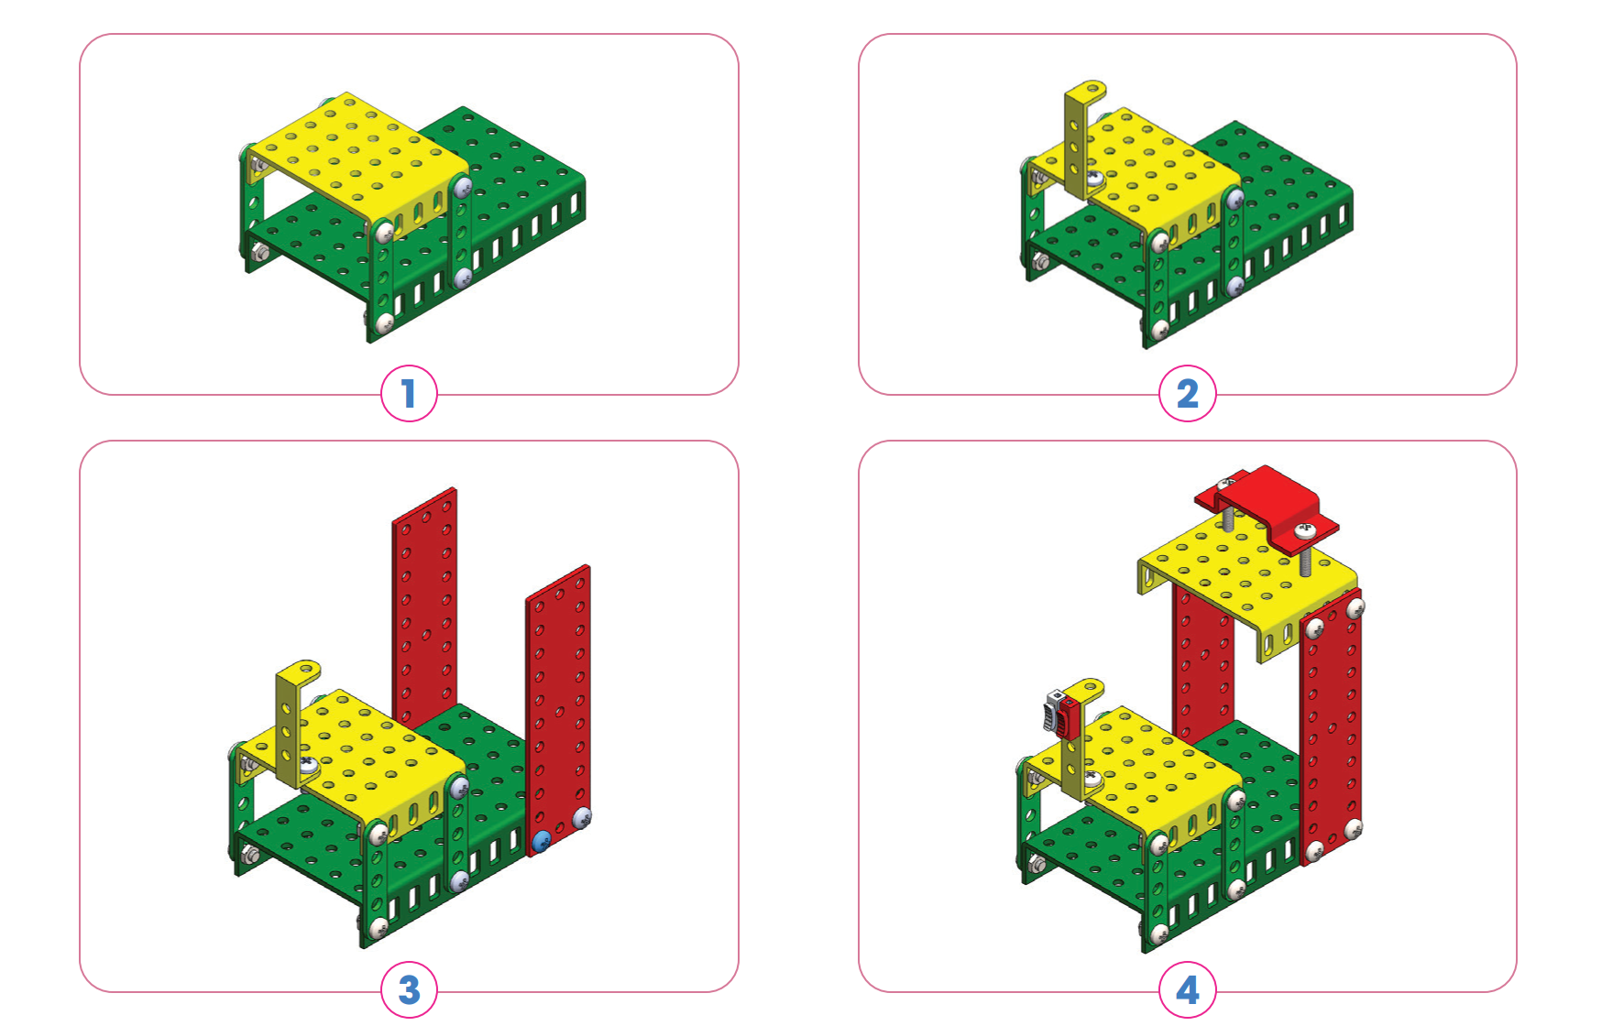
3. THỰC HÀNH LẮP RÁP MÔ HÌNH
📍Bước 1: Lắp ráp giá đỡ
Dùng băng dính hai mặt gắn đầu nối vào thanh chữ U ngắn.

Slide 24
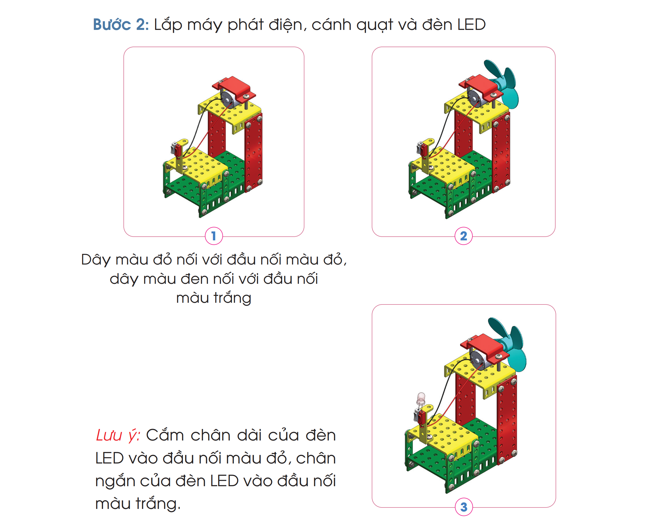
📍Bước 2: Lắp máy phát điện, cánh quạt và đèn LED
Dây màu đỏ nối với dây nối màu đỏ,
dây màu đen nối với đầu nối màu trắng

Slide 25
Lưu ý: Cắm chân dài của đèn LED vào đầu nối màu đỏ, chân ngắn của đèn LED vào đầu nối màu trắng

Slide 26
📍Bước 3: Kiểm tra hoạt động của mô hình
Kiểm tra các chi tiết lắp ráp đầy đủ, gọn gàng và đúng vị trí như sản phẩm mẫu.
Kiểm tra độ chắc chắn của mô hình.
Kiểm tra đèn LED sáng khi cánh quạt quay.
Kiểm tra độ sáng của đèn LED khi thay đổi tốc độ gió bằng cách: Đưa mô hình máy phát điện gió lại gần nguồn gió (máy sấy tóc hoặc quạt điện) sao cho cánh quạt của máy phát quay, quan sát hiện tượng phát sáng của đèn LED ở các tốc độ gió khác nhau.

Slide 27

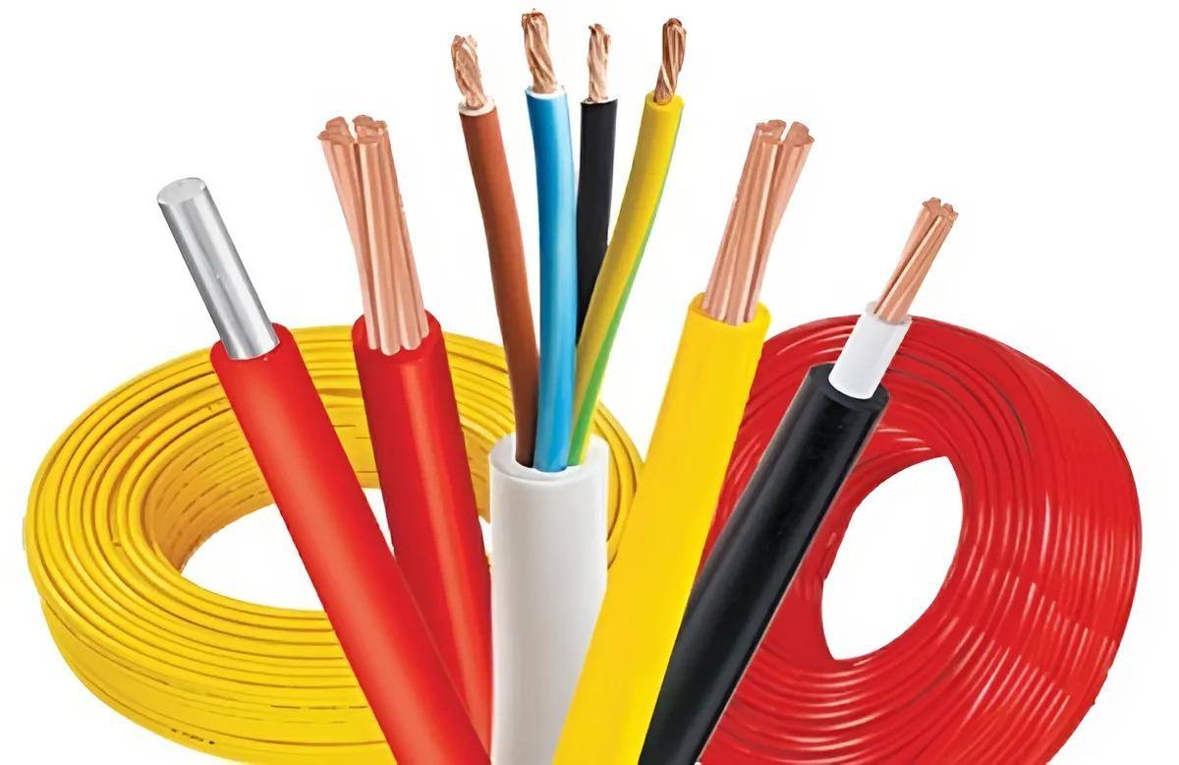
Sử dụng dây dẫn điện có màu sắc khác nhau nhằm mục đích gì?
Để phân biệt hai cực khác nhau của dòng điện khi lắp ghép, tránh bị nhầm lẫn.

Slide 28
NHIỆM VỤ 4: BÁO CÁO VÀ ĐÁNH GIÁ
TIÊU CHÍ | ĐÁNH GIÁ
 | * | ** | ***
Các bộ phận được lắp ráp đầy đủ, gọn gàng, đúng vị trí.
Mối ghép giữa các chi tiết chắc chắn.
Đèn LED phát sáng khi cánh quạt quay.
Độ sáng đèn LED thay đổi khi thay đổi tốc độ gió.

Slide 29


Slide 30


Căn cứ vào các bước thực hiện và tiêu chí đánh giá đã đề ra, các em hãy tiến hành thực hiện lắp ráp mô hình máy phát điện gió.

Slide 31
Các em hãy cùng nhau hoàn thiện việc lắp ráp và thử nghiệm mô hình máy phát điện gió của nhóm mình.

Slide 32

Hướng dẫn về nhà
Hoàn thiện sản phẩm mô hình máy phát điện gió và chia sẻ với người thân, bạn bè.
Đọc trước Bài 10. Mô hình điện mặt trời.

Slide 33

Notes:
https://www.youtube.com/@hoc1biet10

Slide 34


